Slide 1
LUYỆN TẬP
MỞ RỘNG VỐN TỪ VỀ SẢN PHẨM TRUYỀN THỐNG CỦA ĐẤT NƯỚC;
CÂU GIỚI THIỆU

Slide 2
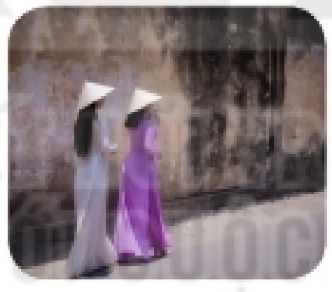
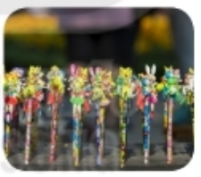
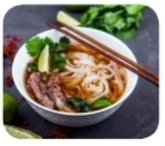
Bài 1. Tìm từ ngữ chỉ sự vật tương ứng với mỗi lời giải thích dưới đây:
a. Món ăn gồm bánh phở và thịt, chan nước dùng.
phở
b. Vật dùng để gội đầu, che mưa nắng, thường làm bằng lá, có hình chóp.
nón lá
c. Trang phục truyền thống của Việt Nam.
áo dài
d. Đồ chơi dân gian, được nặn bằng bột màu hấp chín, thường có hình con vật.
tò he

Slide 3
Bài 2. Kể tên những sản vật nổi tiếng của các miền mà em biết:

Slide 4
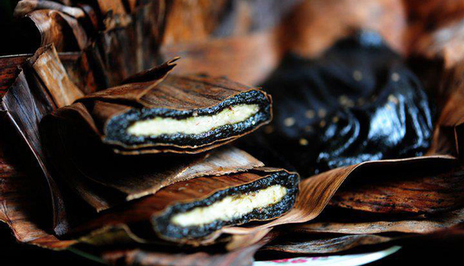
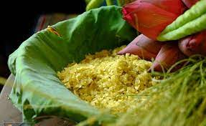
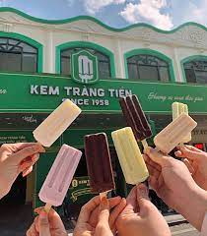
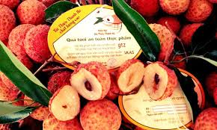
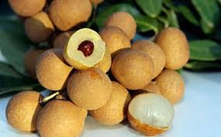
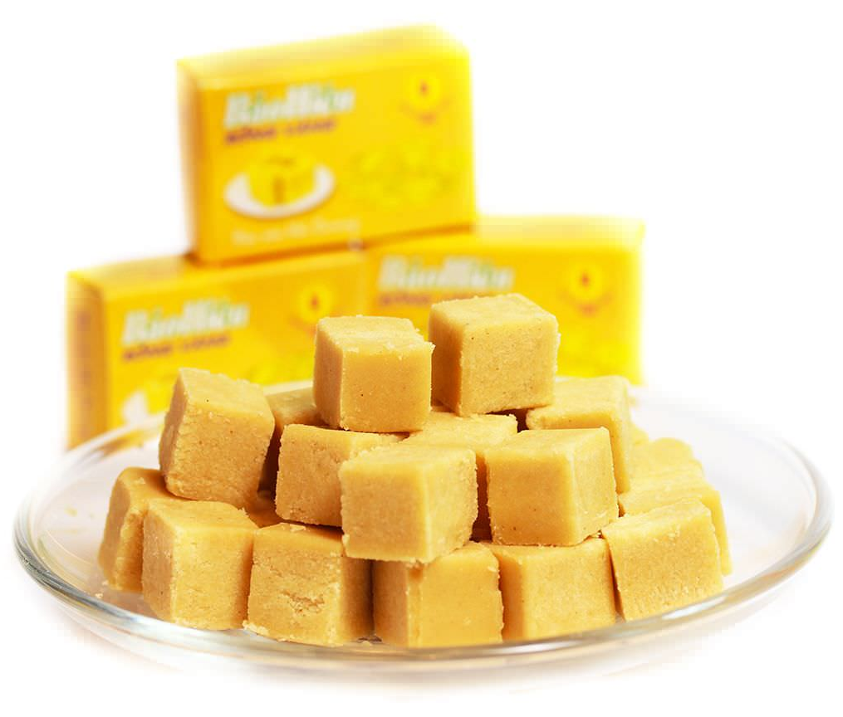
bánh gai - Nam Định
cốm làng Vòng- Hà Nội
kem Tràng Tiền
vải thiều Thanh Hà – Hải Dương
nhãn lồng – Hưng Yên
bánh đậu xanh – Hải Dương

Slide 5
Bài 3. Kết hợp từ ngữ ở cột A với từ ngữ ở cột B để tạo câu giới thiệu.
A
B
Hồ Ba Bể
là thành phố ngàn hoa.
Hang Sơn Đoòng
là hồ nước ngọt quý hiếm của Việt Nam.
Đà Lạt
là hang động lớn nhất thế giới.
Câu giới thiệu là câu dùng để giới thiệu về người hoặc sự vật. Trong câu có từ “là”.

Slide 6
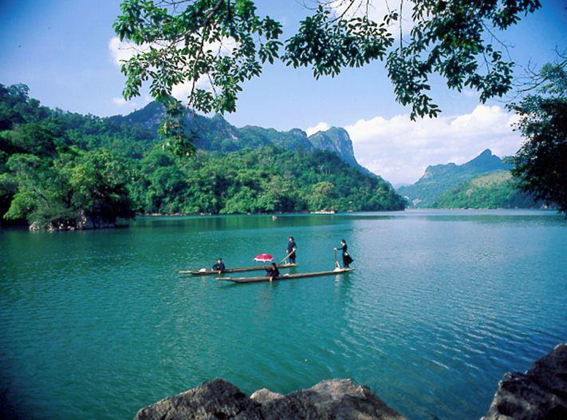
Hồ Ba Bể

Slide 7
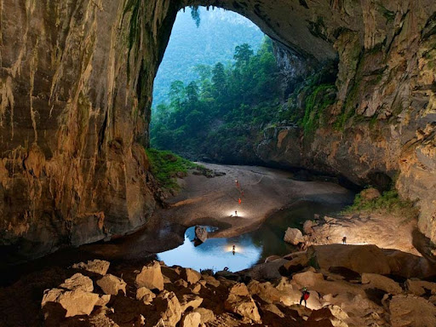
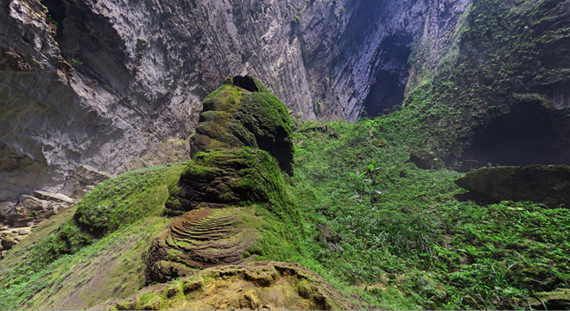
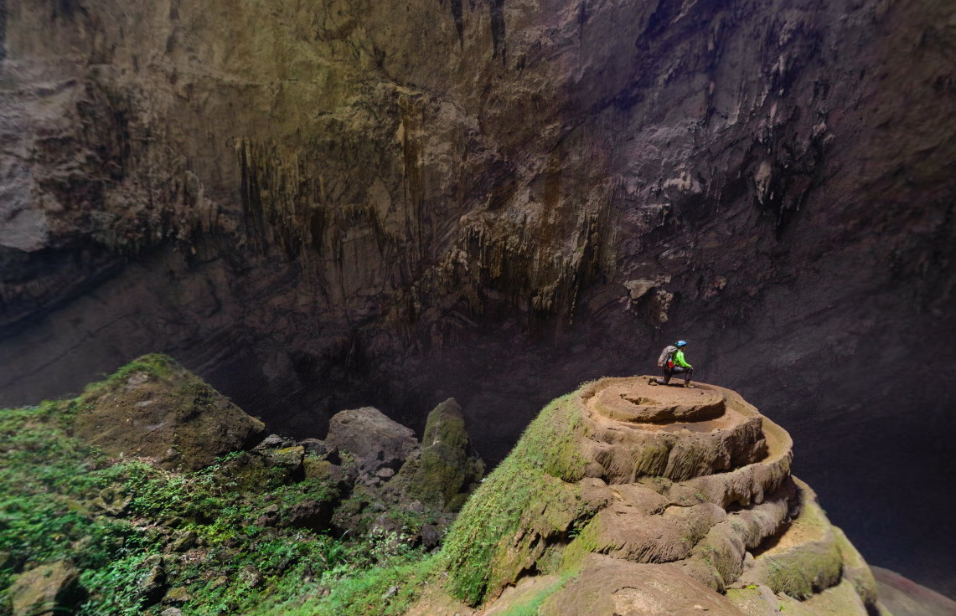

Slide 8
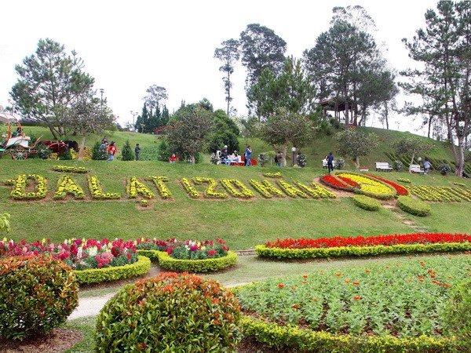
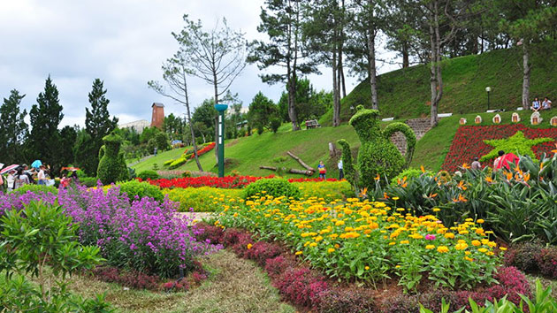
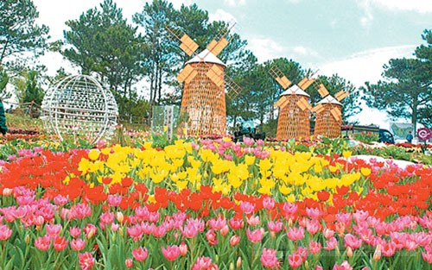

Slide 9
Bài 4. Đặt một câu giới thiệu về quê em hoặc nơi em ở.
Thành phố Hà Nội là nơi em đang sinh sống.
Quê em là một vùng ven biển.
Câu giới thiệu là câu dùng để giới thiệu về người hoặc sự vật. Trong câu có từ “là”.

Slide 10
MÓN NGON ĐẶC SẢN 63 TỈNH THÀNH VIỆT NAM
https://www.youtube.com/watch?v=vrSTEnBxzaA

